Slide 1
Data warehouse como servicio en Azure
Enrique Catalá Bañuls
Mentor
ecatala@solidq.com
@enriquecatala
Notes:
Descripción: En lugar de aprovisionar grandes recursos para tu DW, Azure ofrece una versión especial de SQL Server como DataWarehouse. Si está familiarizado con el appliance APS, SQLDW en Azure viene a ser su versión como servicio. Usted crea su DW desde el portal de Azure y ya puede empezar a cargar datos y explotarlos. En esta sesión veremos cómo habilitar el servicio y cómo empezar a explotar SQLDW como tu DW en la nube.
Nivel: 200

Slide 2
Contenido de la sesión
¿Qué es SQLDW?
Topología de SQLDW
Escalabilidad y DWUs
Cómo cargar datos en SQLDW
Limitaciones
Experiencias en proyectos reales

Slide 3




Enrique Catalá Bañuls
Ingeniero Informático
Microsoft Data Platform MVP
Mentor en SolidQ
Tuning y alta disponibilidad
ecatala@solidq.com | www.solidq.com @enriquecatala | www.enriquecatala.com

Slide 4
Soluciones data warehousing de MS
Microsoft SQL Server
Entorno escalable SMP y NUMA en cualquier hardware
OnPremise y Azure IaaS
Ideal para datamarts desde pequeños a “medianos”
Solo software
10s de TB
Microsoft Analytics Platform System (APS)
Appliance para entornos datawarehouse de alto rendimiento MPP
Solo OnPremise
Ideal para alto rendimiento y alta escalabilidad de DW
Applicance (SW y HW)
10s de TB – 6 PB (PDW) 24TB – 1.2 PB (Hadoop)
Microsoft Azure SQL Data Warehouse (SQLDW)
Cloud data warehouse para entornosd de alto rendimiento MPP
Solo cloud
Ideal para alto rendimiento, alta escalabilidad en cloud
Solución completa PaaS
10s de TB – PBs

Slide 5
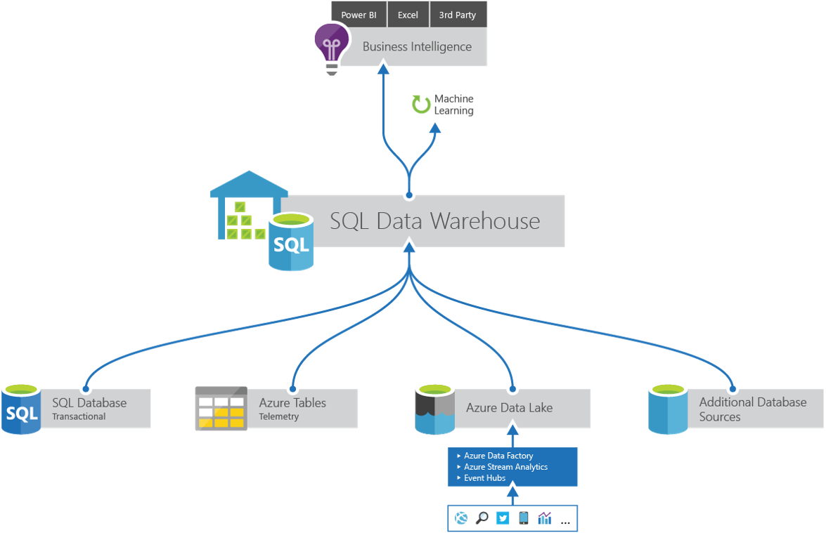
Qué es SQLDW?

Slide 6
¿Qué es SQLDW?
PaaS
Escalable horizontal
Arquitectura MPP
Integrado (SSDT, TSQL)
Hibrido (Polybase)
Coste efectivo
Notes:
Requiere un mínimo de 1Tb de datawarehouse para empezar a ver rendimientos positivos comparados con un entorno “normal”
Coste Efectivo comparado con APS cuyo precio ronda 1M$ … esto se puede “parar” y no consumir dinero
Servicio PaaS
MPP (Massively Parallel Processing) para escalar a Petabytes
In-memory CCI
Soporte Polybase para cruzar relational y Hadoop
No es APS (el appliance)

Slide 7
Qué es el MPP?
SMP/NUMA
MPP
Múltiple CPUs utilizados para completer procesos individuales simultáneamente
Todas las CPU comparten memoria (SMP) o grupos de CPU usan diferentes conjuntos de memoria (NUMA)
Todas las implementaciones SQL Server eran SMP o NUMA hasta ahora
Múltiples Nodos (computadoras) se utilizan para una misma tarea
Muchas CPU separadas en paralelo sobre múltimples nodos realizando una única tarea independiente
Cada conjunto de CPUs tiene su propia memoria
Se tiene HW especializado con comunicacion de alto rendimiento

Slide 8
Contenido de la sesión
¿Qué es SQLDW?
Topología de SQLDW
Escalabilidad y DWUs
Cómo cargar datos en SQLDW
Limitaciones
Experiencias en proyectos reales

Slide 9
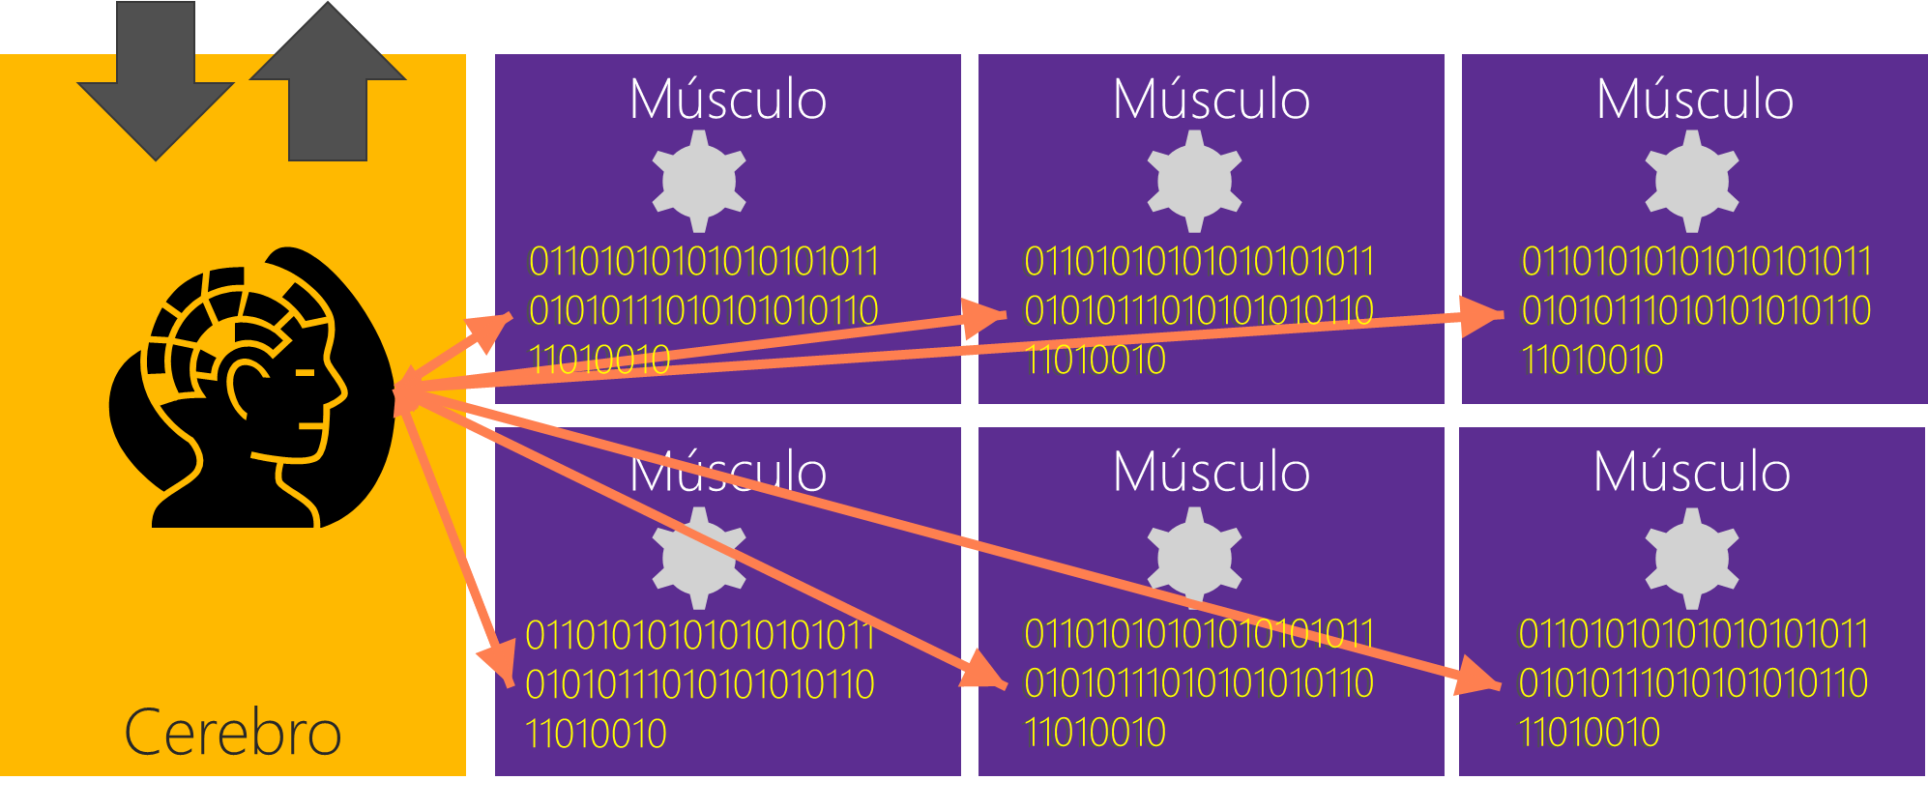
Cerebro vs Músculo (divide y vencerás)

Slide 10
Control Node (cerebro)
Un único cerebro
Acepta requests de usuario
Interpreta la petición y la escala
Optimiza la petición
Orquestra acciones
Realiza la consolidación final
Devuelve los resultados
Requiere un motor relacional distribuido

Slide 11
Compute node (Músculo)
Muchos elementos “músculo”
Realiza computación extrema
Acepta requests del “cerebro”
Es un entorno SMP altamente tuneado
Pensado para peticiones del “cerebro”
Es el que finalmente accede al dato
No podemos conectar a él

Slide 12

Distribución de datos
Pero muchos nodos de procesamiento!
Divide y vencerás
Pequeñas queries
Bueno para la escalabilidad
Introduce sobrecostes
Notes:
Good for scalability
Data is spread (distributed) across servers
Introduces overheads
Data is not all in the same place!
Don’t know where specific values are located
May need to move the data then process it

Slide 13
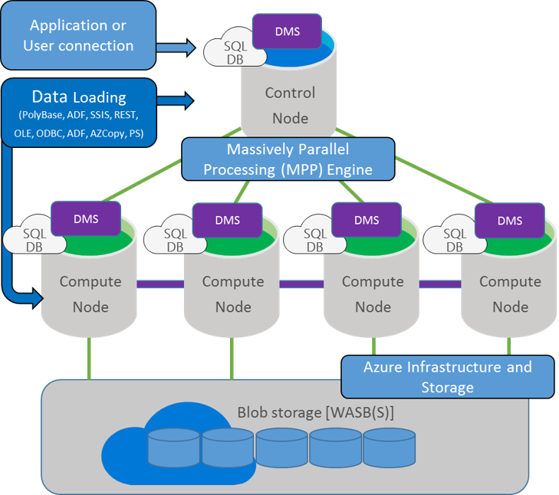
Topología Azure SQL Data Warehouse

Slide 14
Contenido de la sesión
¿Qué es SQLDW?
Topología de SQLDW
Escalabilidad y DWUs
Cómo cargar datos en SQLDW
Limitaciones
Experiencias en proyectos reales

Slide 15
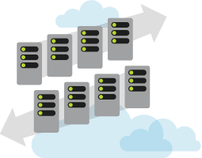
Escalabilidad y DWUs
Load rate
Records/sec
Network+CPU
Scan/Aggregationrate
Records/sec leyendo datos
CPU + IO
Create Table As Select rate
Velocidad de copia
CPU + IO + NETWORK
Operacion compleja
DWU = Data Warehouse Unit
Escalabilidad lineal
Notes:
Notas de Abril 2016
Load rate: records/seg metiendo datos (network+CPU)
Scan/aggregation rate: records/seg leyendo datos (CPU+IO)
Create Table As Select rate:

Slide 16
Escalabilidad y DWUs
Concurrent query
Petición con independencia de si es serie o paralela
Concurrency slot
Slot de hilos disponibles (mas slots, mas paralelismo)
Notes:
Si se intentan lanzar mas de 32 queries en paralelo se encolan

Slide 17
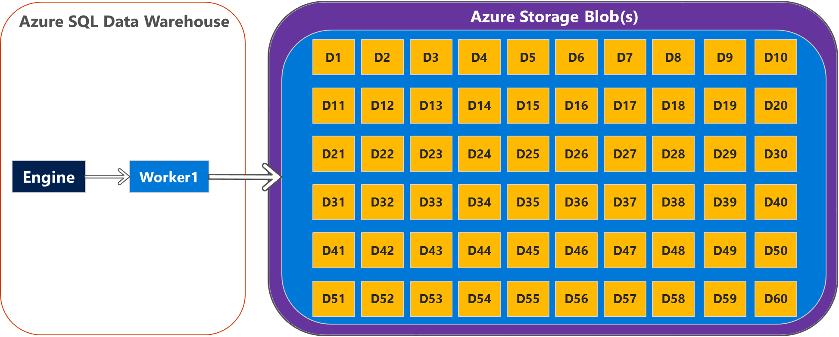
Arquitectura para SQLDW con DWU100
Notes:
Premium storage, que se paga en tramos de 1Tb
https://azure.microsoft.com/en-us/blog/azure-sql-data-warehouse-introduces-premium-storage-for-greater-performance/

Slide 18
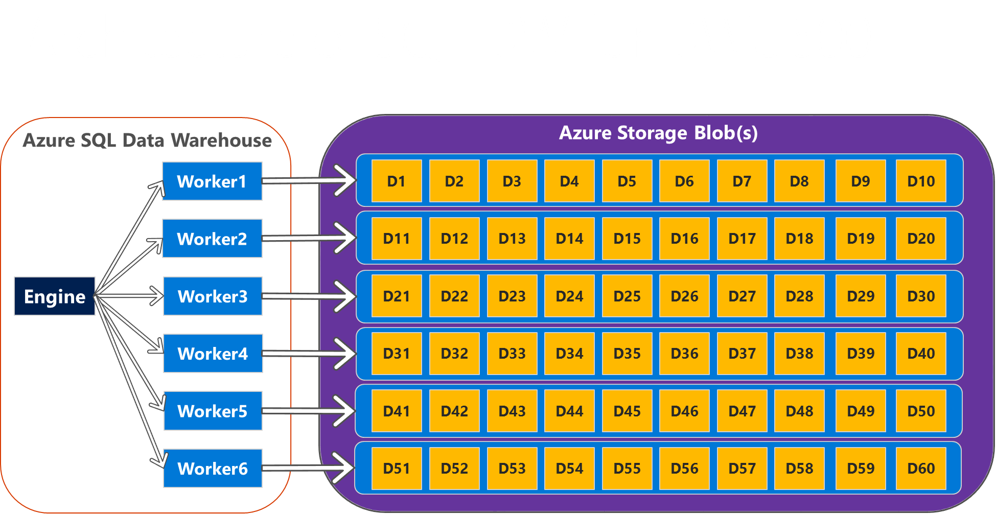
Arquitectura para SQLDW con DWU600
Notes:
Premium storage, que se paga en tramos de 1Tb
https://azure.microsoft.com/en-us/blog/azure-sql-data-warehouse-introduces-premium-storage-for-greater-performance/

Slide 19
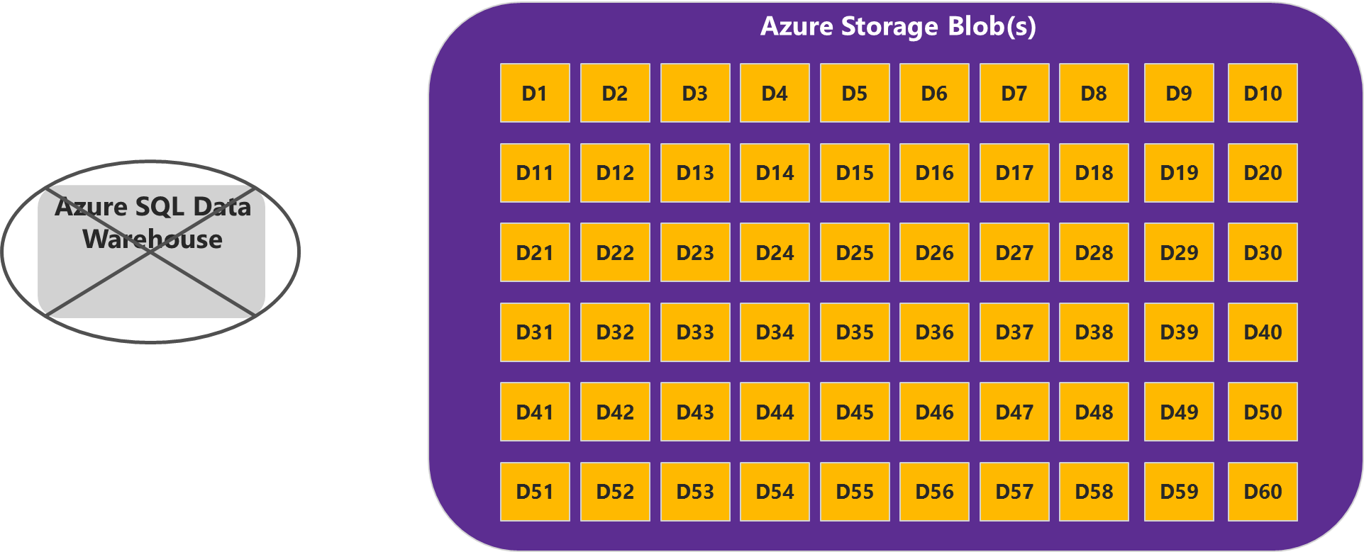
Arquitectura para SQLDW en Pausa
Notes:
Premium storage, que se paga en tramos de 1Tb
https://azure.microsoft.com/en-us/blog/azure-sql-data-warehouse-introduces-premium-storage-for-greater-performance/

Slide 20
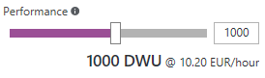
Cómo escalar
Azure Portal Slider
T-SQL Command
Powershell cmdlet
Y esperar unos pocos minutos
Documentación en http://aka.ms/sqldw

Slide 21
Contenido de la sesión
¿Qué es SQLDW?
Topología de SQLDW
Escalabilidad y DWUs
Cómo cargar datos en SQLDW
Limitaciones
Experiencias en proyectos reales

Slide 22
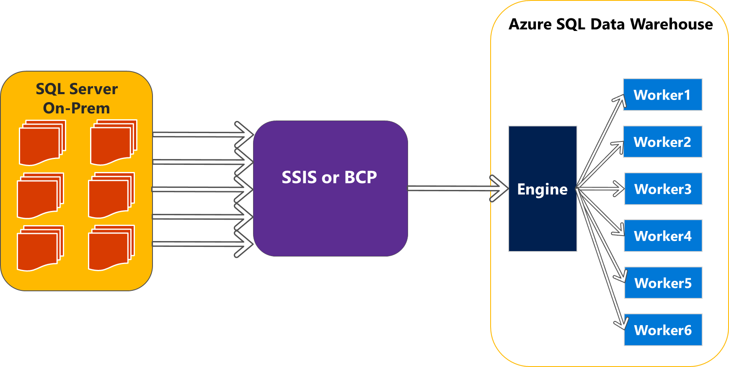
Arquitectura de carga – SSIS ó BCP (1)
Notes:
Destination Adaptors
OLE DB Destination
Connection Manager
Native SQL Server
Can’t perform a Merge like DWLoader or “PDW Destination Adapter

Slide 23
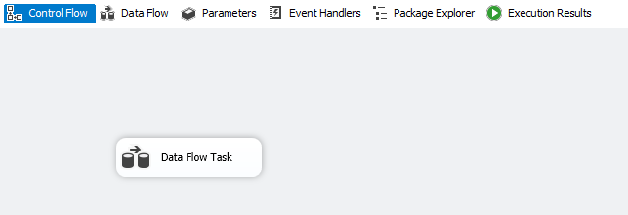
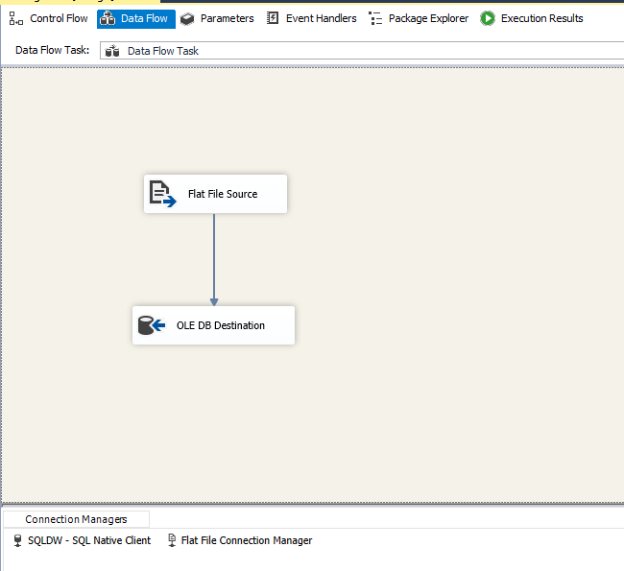
Arquitectura de carga – SSIS ó BCP (2)

Slide 24
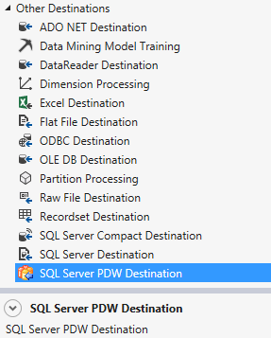
SSIS
Nuevo destino SQL PDW
SSDT 2012
SSDT 2014
SSDT 2015

Slide 25
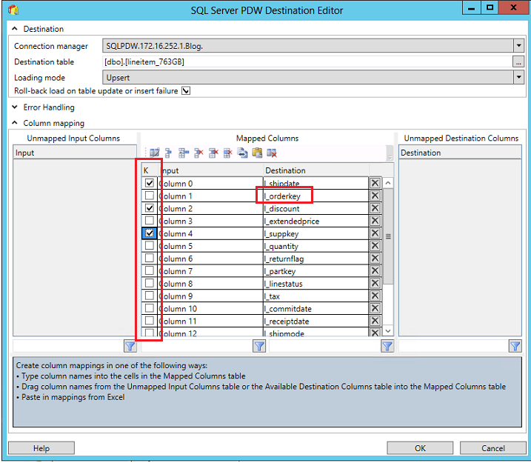
SQL Server PDW Destination Editor

Slide 26
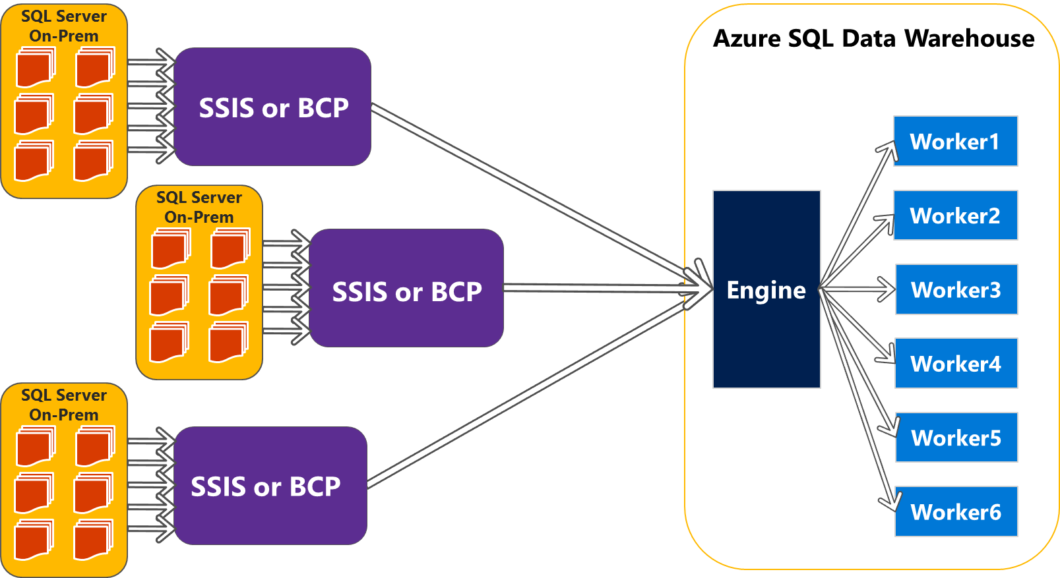
Arquitectura de carga – SSIS ó BCP (2)

Slide 27
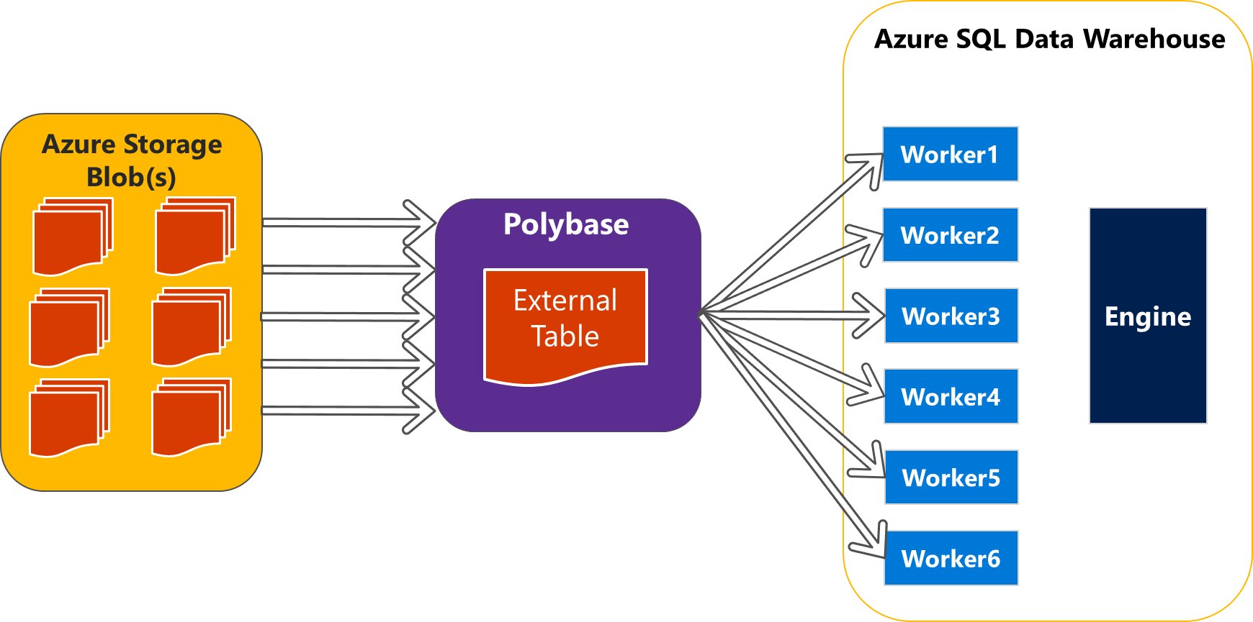
Arquitectura de carga - Polybase
Recomendada!

Slide 28
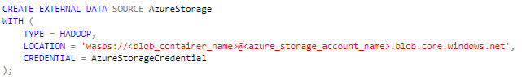
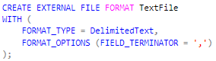
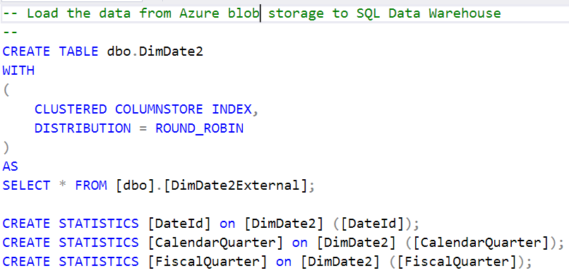
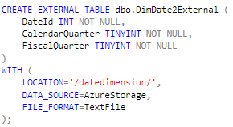
Arquitectura de carga - Polybase
Recomendada!

Slide 29
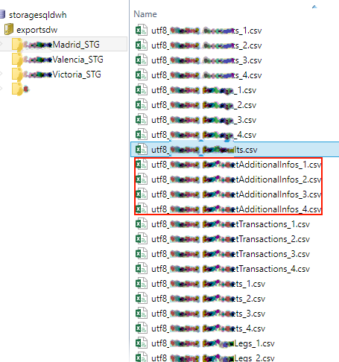
Rendimiento de carga
BCP
SSIS
Polybase
Pero si que se incrementa en Polybase cuando tenemos muchos ficheros por carpeta

Slide 30
Contenido de la sesión
¿Qué es SQLDW?
Topología de SQLDW
Escalabilidad y DWUs
Cómo cargar datos en SQLDW
Limitaciones
Experiencias en proyectos reales

Slide 31
Limitaciones (mínimas)
No se crean automáticamente estadísticas (ni se mantienen)
Pensado para cargas con Polybase
Cuello de botella en nodo de computación
Las vistas son metadata only
No schemabinding
No se pueden usar para actualizar datos de las tablas base
No hay indexed views
Notes:
No nos afectarán seguramente
https://azure.microsoft.com/en-us/documentation/articles/sql-data-warehouse-tables-statistics/

Slide 32
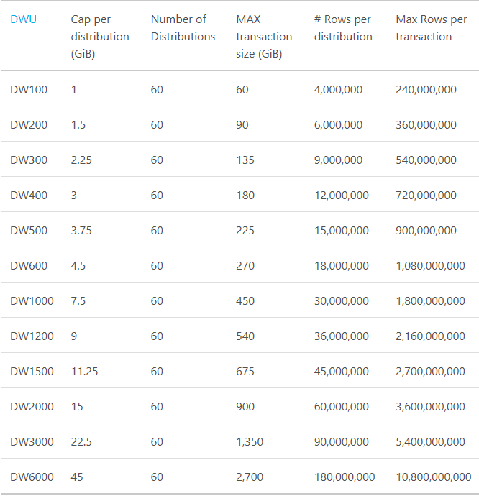
Limitaciones (medianas)
Es transaccional pero:
Solo READ UNCOMMITED
No hay nested transactions
No hay distributed transactions
Notes:
Aquí es posible que nos pueda afectar en algo al diseñar la solución

Slide 33
Limitaciones (críticas)
No se soporta
Identity, PK, FK, Checks, UNIQUE, computed columns, sequences, triggers, sparse
No se soportan todos los tipos de datos
Timestamp, text, image, xml, geometry,geography, hierarchyid, sql_variant, table
NOTA: Todos los tipos de datos tienen workaround, la mayoría valen con varbinary(8000)
Notes:
Seguramente tengamos que pensar workarounds para cada tabla

Slide 34
Limitaciones…
ANSI joins on updates
ANSI joins on deletes
merge statement
cross-database joins
cursors
SELECT..INTO
INSERT..EXEC
output clause
inline user-defined functions
multi-statement functions
common table expressions
recursive common table expressions (CTE)
CLR functions and procedures
$partition function
table variables
table value parameters
distributed transactions
commit / rollback work
save transaction
execution contexts (EXECUTE AS)
group by clause with rollup / cube / grouping sets options
nesting levels beyond 8
updating through views
use of select for variable assignment
no MAX data type for dynamic SQL strings
Notes:
Mucha limitación se suple con CTAs (Create Table As Select)

Slide 35
ETL vs ELT
Extract
Transform
Load
ETL
ELT
DATA WAREHOUSE SERVER
DATA WAREHOUSE SERVER
IN-DB
MORE CPUS GOOD SORT
ETL SERVER
ELT SERVER
EXTRACT
EXTRACT
TRANSFORM
LOAD
LOAD
TRANSFORM
IN-MEMORY TRANSFORMS
FEWER CPUS
Notes:
ELT preferido para SQLDW

Slide 36
ETL vs ELT
Aprovéchate de PowerBI DirectQuery

Slide 37
Contenido de la sesión
¿Qué es SQLDW?
Topología de SQLDW
Escalabilidad y DWUs
Cómo cargar datos en SQLDW
Limitaciones
Experiencias en proyectos reales

Slide 38
Fases del Proyecto
Carga de datos
Ajustes del modelo
Patron de subida
Marcas de cambios
OnPrem a SQLDW
Cambio ETL a ELT
Fuera SSIS
PowerBI/Reporting
Pruebas y mediciones
Empezar en 400DTW
Probar con 1000DTW
Notes:
Carga de datos en SQLDW
Ajustes en modelo
Patrón para subir de OnPrem a SQLDW
Marcas de cambios
Cambio de ETL a ELT (si tenemos solución BI)
Traducir SSIS a Reports (ya no habrán SSIS)
Pruebas y mediciones
500 y 1000 DTUs como mínimo probarlas

Slide 39
Carga de Datos en SQLDW
Exportar datos a CSV
Subir CSVs a Azure Storage
Cargar CSVs en SQLDW
SSIS
AzCopy
PowerShell
Create Table from Select As…
BIML al poder!
Notes:
Exportar datos a CSV
Subir CSVs a Azure Storage
Cargar CSVs en SQLDW

Slide 40
Patrón para subir OnPrem a SQLDW
Marcas en tablas origen (timestamp)
En SQL IaaS Azure (staging)
Subir datos desde OnPrem (Staging)
Comparar marcas OnPrem vs SQLDW
Cargar cambios en SQLDW

Slide 41
Ajustes en Reports
Convertir los SSIS a Query SQLDW
Queries complejas
24 horas convertir SSIS a query (generalmente)

Slide 42
Pruebas y Mediciones
Operativa | Fase | MBps | Nº hilos | Tamaño (GB) | Tiempo necesario horas
Subir Backups | Carga |  |  |  | -
Restaurar Backups | Carga |  |  |  | 16.00
Generacion CSV | Carga | 20 | 1 | 975 | 13.88
Subiendo CSV | Carga | 55 | 1 | 975 | 5.05
Cargando CSV | Carga | 20 | 8 | 304 | 1.74
Sincronización | Sync |  |  |  | -
Query Excel | Excel |  | 500 DTW |  | 120 secs
Query Excel | Excel |  | 1000 DTW |  | 75 secs
Nota: Margen de mejora. Máquinas A6 (4 cores) sin almacenamiento Premium ni múltiples discos
Notes:
Datos reales

Slide 43
Estimaciónes para particionado
Bytes_per_row: 250
#_rows: 60,000,000,000
B_to_GB_factor: 1,000,000,000
Distribution_count: 60
Compression_factor: 5 (typical)
Partition_count: 36 (monthly over three years)
Max_rows_per_rowgroup
rows_per_distribution = #_rows / distribution_count
rows_per_partition = rows_per_distribution / partition_count
max_rowgroups_per_partition = partition_count / max_rows_per_rowgroup
Uncompressed_table_size_b = bytes_per_row x # rows
Uncompressed_table_size_gb = Uncompressed_table_size_b / B_to_GB_factor
Uncompressed_table_distribution_size_gb = uncompressed_table_size_gb/distribution_count
Compressed_distribution_size_gb = Uncompressed_table_distribution_size_gb /compression_factor
Compressed_partition_size_gb = Compressed_distribution_size_gb / partition_count

Slide 44
Precios (Octubre 2016)
Pausa tu SQLDW
Ahorrarás dinero
Puedes seguir subiendo datos con Polybase
*Mes laboral: 22 días x 8h
Mes completo: 30 días x24h
Notes:
A Marzo 2016
Mes completo = 30 días a 24h

Slide 45
Lecciones aprendidas en proyectos reales
Diseña pensando en distribucion de datos
Actualiza estadísticas tras carga de datos
Particiona tus objetos
Crea estadísticas tras CREATE TABLE
Comienza por DTW 300
Notes:
Diseña tus objetos pensando en distribución de datos
Crea siempre estadísticas tras el CREATE TABLE
Actualiza siempre estadísticas tras una carga
Particiona tus objetos
Comienza con DTW 300 para hacer mediciones

Slide 46
Lecciones aprendidas en proyectos reales
Utiliza BIML
Carga mediante Polybase
Crea tus objetos mediante T4
Separador complejo $|x
Notes:
Utiliza BIML
Carga mediante Polybase
Crea tus objetos mediante plantillas T4
Utiliza un separador de texto compuesto “$|x”
Tu máquina de desarrollo en Azure
Subiendo datos ganarás tiempo en cada prueba

Slide 47
Conclusión: ¿Necesito entonces SQLDW?
Dinero
No es un problema
Prefiero parar y arrancar
BI
Si no tengo solución BI
O no quiero invertir más y quiero la via del hierro
Tiempo
Hay mucho dato y necesito saltarme transformacion
Ocasionalmente pido información que necesito rapido
Notes:
Es una muestra de algunas preguntas qu enos podemos hacer
Si el dinero no es problema
Si ya había estado valorando la opción de APS
Si no tengo una solución de BI
O si no quiero invertir más en BI y quiero ir por la vía del Hierro
Si tengo tanto dato que es inviable hacerlo con solución de BI
Necesito saltarme la fase de transformación y ver cuanto antes el dato

Slide 48

GRACIAS!
http://aka.ms/MTS64

